Slide 1
WiFi
Wifi مخفف كلمات Wireless Fidelity مي باشد و در حقيقت يك شبكه بي سيم است كه از امواج راديويي جهت ارسال اطلاعات دیجیتال بین گیرنده و فرستنده استفاده مي كند. و به نوعی زیر مجموعه بلوتوث است منتها با قدرت بیشتر .
توسط این شبکه می توان در فواصل محدود بدون ایجاد اختلال و نویز اقدام به ایجاد ارتباط نمود و موانع موجود در طبیعت تاثیر چندانی روی آن نمی گذارند.

Slide 2
انتقال اطلاعات در این شبکه با استفاده از امواج فركانس بالاي 2.4 گيگاهرتز يا 5 گيگاهرتز صورت مي گيرد. كه فركانس نسبتا بالایی است. البته فركانس بالاتر اجازه حمل اطلاعات بيشتري را مي دهد.
در حال حاضر برای شبکه wifi استانداردهای مختلفی و جود دارد که تفاوت اصلی آنها در سرعت و حجم انتقال اطلاعات می باشد. لازم به بذکر است با استفاده از روش های کدگذاری مختلف سرعت ارسال دیتا در استانداردها افزایش یافته است.
وای فای با نام استانداد 802.11 در موسسه IEEE تعریف می شود.

Slide 3
WiFi = IEEE 802.11
IEEEچیست؟
Institute of Electrical and Electronics Engineers
مؤسسه مهندسان برق و الکترونیک
این انجمن در سال ۱۹۶۳ از پیوستن دو انجمن مهندسی برق امریکا (AIEE, founded 1884) و مهندسی رادیو (IRE, founded 1912) در کشور امریکا بوجود آمد. AIEE بوسیله‌ی صنعتگران امریکایی و جهت تربیت نیروی کار ورزیده و همچنین آماده سازی و تدوین استاندارد برای صنایع برق و الکترونیک امریکا فعالیت خود را در سال ۱۸۸۴ آغاز کرد. IRE نیز بوسیله‌ی پیشگامان الکترونیک رادیویی در سال ۱۹۱۲ بنیان‌گذاری شد و برخلاف AIEE که تمام تمرکز آن در داخل امریکا بود‌، به فعالیت‌های بین‌المللی می‌پرداخت.
این سازمان با بیش از ۴۰۰ هزار عضو در بیش از ۱۶۰ کشور جهان، دارای بیشترین شمار اعضا از هر سازمان حرفه ای دیگری است که از این میان بیش از ۶۸ هزار عضو آن دانش‌جو هستند. مؤسسه کارشناسی برق و الکترونیک با انتشار حدود ۱۳۰ مجله کارشناسی و ۴۰۰ مجموعه نوشتار کنفرانس در سال، منتشرکنندهٔ یک سوم نوشته‌های کارشناسی چاپ‌شده در زمینهٔ مهندسی برق و الکترونیک و دانش کامپیوتراست.

Slide 4
مشخصات استانداردهای مرسوم WiFi
IEEE802.11a: اطلاعات را با فركانس 5 گيگاهرتز انتقال مي دهند و مي تواند اطلاعات را حداكثر
تا سرعت 54 مگابيت در ثانيه ارسال كند. و اثر اعواجاج و تداخل امواج در آن بسيار كم است.و از مدولاسیونofdm استفاده می کند.
IEEE802.11b: اطلاعات را با فركانس 2.4 گيگاهرتز انتقال مي دهند و مي تواند اطلاعات را حداكثر تا سرعت 11 مگابيت در ثانيه ارسال كند. این استاندارد ارزان ترين و كندترين استاندارد است که از مدولاسیونdsss استفاده می کند.
IEEE802.11g: اين استاندارد هم از فركانس 2.4 گيگاهرتز استفاده مي كند اما سرعت انتقال اطلاعات آن به مراتب از802.11b بيشتر است و تا 54 مگابیت بر ثانيه مي رسد و در حقیقت تلفیقی از نوعaوb مباشد. البته این سرعت Half-Duplex بوده و می توان گفت سرعت در ارسال یا دریافت 25مگابایت بر ثانیه Full-Duplexخواهد بود.این استاندارد از ترکیب مدولاسیون dsssوofdm استفاده می کند که دلیل افزایش سرعت نیز همین می باشد.
IEEE802.11n: اين استاندارد بعد از استانداردهاي 802.11a,b,gبراي رسيدن به سرعتهاي بالاتر عرضه شد كه با استفاده از تکنولوژی (multi input-multi output) و انتقال همزمان دیتا در چند باند مختلف قادر افزایش سرعت تا 2برابر گردید. به اين معني كه از دو باند مجزا از هم كه به صورت دو باند با فركانسهاي متفاوت و يا دو باند هم فركانس با آنتنهائي با قطبيت متفاوت به صورت هم زمان استفاده ميشود كه باعث دو برابر شده حجم انتقال ديتا ميگردد اما ايراد اين سيستمها حساسيت آنها به نويز ميباشد. با کم کردن فاصه بین ارسال اطلاعات و استفاده از سیستمmimoدر این استاندارد سرعت انتقال از نظر تئوری تا 600 مگابیت و در عمل تا 200 مگابیت بر ثانیه افزایش پیدا کرده است.

Slide 5
در این استانداردها اطلاعات در چند باند فركانسي منتقل شوند. به عبارت ديگر مي توانند به سرعت بين باندهاي مختلف «پرش فركانسي» انجام دهند. پرش فركانسي سبب كاهش تداخل مي شود و به شما اجازه مي دهد به طور همزمان با چند دستگاه ارتباط بي سيم برقرار كنيد.

Slide 6
سایر استاندارد های WiFi
IEEE 802.11a: 54 Mbit/s, 5 GHz standard (1999, shipping products in 2001)
IEEE 802.11b: Enhancements to 802.11 to support 5.5 and 11 Mbit/s (1999)
IEEE 802.11c: Bridge operation procedures; included in the IEEE 802.1D standard (2001)
IEEE 802.11d: International (country-to-country) roaming extensions (2001)
IEEE 802.11e: Enhancements: QoS, including packet bursting (2005)
IEEE 802.11F: Inter-Access Point Protocol (2003) Withdrawn February 2006
IEEE 802.11g: 54 Mbit/s, 2.4 GHz standard (backwards compatible with b) (2003)
IEEE 802.11h: Spectrum Managed 802.11a (5 GHz) for European compatibility (2004)
IEEE 802.11i: Enhanced security (2004)
IEEE 802.11j: Extensions for Japan (2004)
IEEE 802.11-2007: A new release of the standard that includes amendments a, b, d, e, g, h, i and j. (July 2007)
IEEE 802.11k: Radio resource measurement enhancements (2008)
IEEE 802.11n: Higher throughput improvements using MIMO (multiple input, multiple output antennas) (September 2009)
IEEE 802.11p: WAVE—Wireless Access for the Vehicular Environment (such as ambulances and passenger cars) (July 2010)
IEEE 802.11r: Fast BSS transition (FT) (2008)
IEEE 802.11s: Mesh Networking, Extended Service Set (ESS) (July 2011)
IEEE 802.11T: Wireless Performance Prediction (WPP)—test methods and metrics Recommendation cancelled
IEEE 802.11u: Improvements related to HotSpots and 3rd party authorization of clients, e.g. cellular network offload (February 2011)
IEEE 802.11v: Wireless network management (February 2011)
IEEE 802.11w: Protected Management Frames (September 2009)
IEEE 802.11y: 3650–3700 MHz Operation in the U.S. (2008)
IEEE 802.11z: Extensions to Direct Link Setup (DLS) (September 2010)
IEEE 802.11-2012: A new release of the standard that includes amendments k, n, p, r, s, u, v, w, y and z (March 2012)
IEEE 802.11aa: Robust streaming of Audio Video Transport Streams (June 2012)
IEEE 802.11ae: Prioritization of Management Frames (March 2012)

Slide 7
استاندارد های جدید در حال ارائه
802.11 ac:
در حال حاضر تحت بررسی و طراحیست که موجب تامین پهنای باند بسیار زیادی با فرکانس 5گیگاهرتز خواهد شد. در واقع این استاندارد سرعتی برابر یک گیگابیت بر ثانیه برای شبکه های بیسیم فراهم خواهد کرد.چنین پهنای باندی توسط گسترش مفاهیمی که در استاندارد پیشین 802.11n مطرح شده بود بدست می آید.این استاندارد جدید با استفاده از پهنای باند رادیویی گسترده تر تا ۱۶۰ مگاهرتز و ایجاد فضای بیشتر جریان MIMO و مادولاسیون بالاتر از ۲۵۶ باعث دریافت پهنای باند بسیار بیشتری میشود.

Slide 8
استاندارد های جدید در حال ارائه
802.11ad یا WiGig
وای گیگ که همان استانداردIEEE802.11ad می باشد از فرکانس۶۰ گیگا هرتز برای انتقال اطلاعات استفاده می کند و مدل سه باند اش می تواند همزمان از سه باند ۲.۴ ، ۵ و ۶۰ گیگاهرتز برای انتقال اطلاعات استفاده کند.
در این صورت شما سرعت انتقال اطلاعات بی سیمی معادل ۷ گیگابیت در ثانیه در اختیار خواهید داشت که هفت برابر سریع تر از استاندارد 802.11ac است و ۱۰ برابر سریع تر از 802.11n عمل می کند که هم اکنون از آن به صورت گسترده استفاده می کنید.
ضمن اینکه این استاندارد با دستگاه های وای-فای حال حاضر نیز سازگاری دارد و با آنها کار می کند.
البته بزرگترین اشکال این تکنولوژی کوتاه بودن برد ان است که عملا انرا بی نتیجه کرده است.

Slide 9
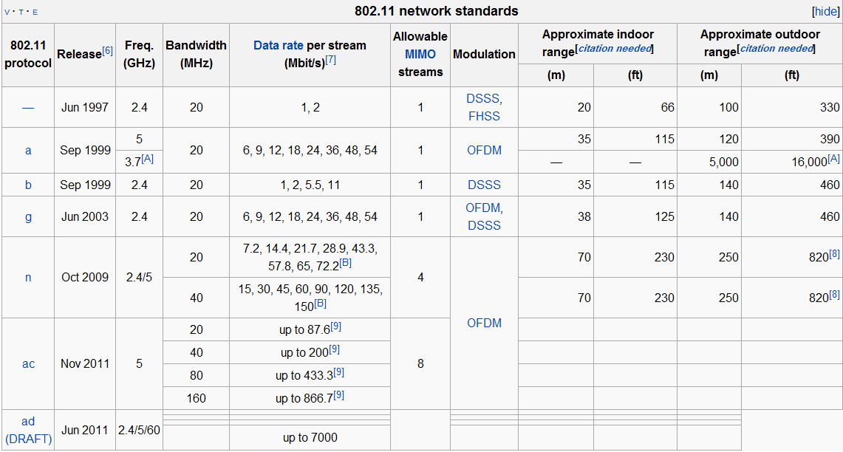
مشخصات استاندارد های رایج شبکه802.11

Slide 10
فریم ارسال اطلاعات در 802.11
Serial
در فریم ها اطلاعات به بخش های مشخص و استاندارد تقسیم می شوند.
هر فریم دارای یک ادرس mac مشخص می باشدکه در ابتدای ان قرار می گیرد وخود این ادرس به تنهایی 48بیتی می باشد و بصورت هگز تعریف می شود.
2بایت اول از mac اختصاص دارد به موارد زیر:
2بیت اول تعیین کننده ورژن پروتکل می باشد که برای استانداردهای فعلی این عدد صفر در نظر گرفته می شود.
2بیت بعدی تعیین کننده نوع قالب شبکه محلی می باشد. تفکیک داده ها و مدیریت قالب های مختلف wifi
4 بیت بعدی تعیین کننده فرعی نوع قالب و تفاوت بین فریم هاست که این چهار بیت بعلاوه 2 بیت قبلی بطور دقیق نوع قالب را مشخص می کند.
DS: از سیستم توزیع یا به سیستم توزیع. بایت بعدی که بسته به اندازه دیتا می باشد نشان می دهد که ایا قالب دیتا بطور کامل فرستاده شده جهت سیستم توزیع اگر دیتا فرستاده شداین بیت یک می گردد. با این حال ارتباطات درون یک شبکه IBSS همیشه این بیت را به صفر تنظیم کنید.
Fragment:این بیت هنگام تقسیم داده ها جهت ارسال یک می شود و فقط اخرین قطعه داده است که با صفر کردن این بیت مشخص می کند که داده بطور کامل دریافت گردید.
Retry:این بیت نشان می دهد یک دیتا دوبار فرستاده شده و یا به درخواست گیرنده بعلت خرابی مجددا ارسال شده است اگر برابر یک باشد.

Slide 11
Serial
Power managment:مدیریت توان:این بیت نشان می دهد وضعیت مدیریت انرژی فرستنده را پس از تکمیل تبادل فریم. که نیازمند نگه داشتن اتصال با نقطه دسترسی جهت ادامه ارتباط هست یا نه برای اینکه گیرنده به مد ذخیره انرژی نرود.
Mor data:بیت اطلاعات بیشتر استفاده می شود در بافر قالب های دریافت شده در سیستم انتقال. نقطه دسترسی استفاده می کند از این بیت در ایستگاهها برای حالت ذخیره انرژی. که نشان می دهد حد اقل یک فریم در دسترس است و اتصال برقرار می باشد.
Wep: این بیت پس از پردازش فریم تغییر داده می شود. وقتی فریم رمز گشایی می شود این بیت به یک تغیر وضعیت می دهد و اگر هم رمز گذاری نشده بود این بیت در وضعیت یک قرار می گیرد.
Order:این بیت فقط هنگام بکار گیری روش تحویل دیتا بصورت ترتیبی یک می شود. و فریم ها و قطعات همیشه به صورت مرتب ارسال نمی شوند.
ID:2بایت بعدی برای طول رشته ادرس در نظر گرفته شده است که این رشته می تواند یکی از سه حالت زیر باشد1-طول ادرس2- دیتای در صف انتظار برای حالت مشغول بودن گیرنده3-ادرس های پیوسته
The next two bytes are reserved for the Duration ID field. This field can take one of three forms: Duration, Contention-Free Period (CFP), and Association ID (AID).
یک بایت دیگر برای فرستنده
بایت دیگر برای گیرنده

Slide 12
انواع مدولاسیون بکار رفته در WiFi
Serial
1- DSSS:(Direct-sequence spread spectrum)
بدين معني است كه داده مورد نظر براي ارسال به بخش هاي كوچكتر تقسيم و هر يك از آنها با استفاده از فركانس هاي گسسته قابل دستيابي در هر زمان ، ارسال خواهند شد. دستگاههائي كه از DSSS استفاده مي نمايند ، هر بايت داده را به چندين بخش مجزا تقسيم و آنها را بصورت همزمان با استفاده از فركانس هاي متفاوت ، ارسال مي دارند. DSSS از پهناي باند بسيار بالائي استفاده مي نمايد (تقريبا" 22 مگاهرتز )

Slide 13
DSSS
هر سیستم فرستنده حول فرکانس مرجع یک پهنای باند را جهت ارسال به خود اختصاص می رهد و ضمن تسهیم فرکانس و شکستن اطلاعات از فرکانس های مختلف بصورت همزمان جهت افزایش سرعت ارسال در محدوده پهنای باند مشخص استفاده می کند.

Slide 14
انواع مدولاسیون بکار رفته در wifi
Parallel
2- FHSS: (Frequency-hopping spread spectrum)
دستگاههائي كه از FHSS استفاده مي نمايند ، دريك زمان پيوسته كوتاه ، اقدام به ارسال داده كرده و با شيفت دادن فركانس (hop) بخش ديگري از اطلاعات را ارسال مي نمايند. با توجه به اينكه هر يك از دستگاههاي FHSS كه با يكديگر مرتبط مي گردند، بر اساس فركانس مربوطه اي كه مي بايست Hop نمايند و از هر فركانس در يك بازه زماني بسيار كوتاه استفاده مي نمايند ( حدودا" 400 ميلي ثانيه ) ، بنابراين مي توان از چندين شبكه FHSS در يك محيط استفاده كرد( بدون اثرات جانبي ) . دستگاههاي FHSS صرفا داراي پهناي باند يك مگاهرتز و يا كمتر مي باشند

Slide 15
انواع مدولاسیون بکار رفته در wifi
3- OFDM: (Orthogonal frequency-division multiplexing)
اصلاح شده FDM می باشد که قبلا توضیح داده شد و تغییرات به این گونه است که فرکانس های حامل جایگزین شده بگونه ای انتخاب شده اند که این فرکانس ها متعامد با هر فرکانس دیگری هستند(فاز سیگنال دارای 90 درجه اختلاف فاز با فاز دیگر سیگنال ها می باشد) یعنی تداخل سیگنال بین کانال ها حذف می گردد و دیگر نیازی به محافظ حامل جهت جلوگیری از تداخل 2 حامل نمی باشد.

Slide 16
OFDM
OFDM نیازمند دقت بسیار بالا در سنکرون بودن فرکانس فرستنده و گیرنده میباشد.

Slide 17
انواع مدولاسیون بکار رفته در WiFi
4- CCK: (Complementary Code Kying)
استفاده از سیستم مکمل کد گزاری جهت ارسال بصورت رمز گذاری متوالی بگونه ای که با کاهش برد سرعت ارسال اطلاعات را افزایش می دهد. که البته برای ارسال از روش DSSS استفاده می نماید.
کدهای مکمل ترکیبی از جفت کدهای باینری هستند که یک کد 12 بیتی تشکیل می دهد که می تواند تا 7 بیت خطا را تشخیص دهد.

Slide 18
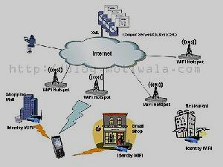
جهت ایجاد یک اتصال با wifiنیاز هست توسط یک wireless acces point به Hotspot یا انتن های انتشارسیگنال متصل شد و ارتباط را برقرار کرد.
همه دستگاهها و كامپيوترهايي كه مجهز به آداپتور بي سيم wifi هستند مي توانند از يك روتر(مسیریاب) استفاده كنند و به wap یا نقطه دسترسی متصل شوند اين اتصال راحت و نامرئي است و نسبتاً ارتباط امني است. اگر چه در صورت خرابي روتر يا استفاده همزمان افراد زيادي از حداكثر پهناي باند ممكن است قطع ارتباط رخ دهد.

Slide 19
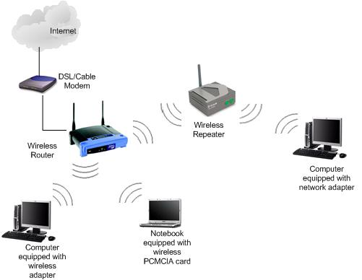
نحوه ارتباطات بی سیم

Slide 20
دسترسی به رسانه
روش دسترسی به رسانه در اين استاندارد CSMA/CA است كه تاحدودی به روش دسترسی CSMA/CD شباهت دارد. در اين روش ايستگاه‌های كاری قبل از ارسال داده كانال راديويی را كنترل می‌كنند و در صورتی كه كانال آزاد باشد اقدام به ارسال می‌كنند. در صورتی كه كانال راديويی اشغال باشد با استفاده از الگوريتم خاصی به اندازه يك زمان تصادفی صبر كرده و مجدداً اقدام به كنترل كانال راديويی می‌كنند. در روش CSMA/CA ايستگاه فرستنده ابتدا كانال فركانسی را كنترل كرده و در صورتی كه رسانه به مدت خاصی موسوم به DIFS آزاد باشد اقدام به ارسال می‌كند. گيرنده فيلد كنترلی فريم يا همان CRC را چك می‌كند و سپس يك فريم تصديق می‌فرستد. دريافت تصديق به اين معنی است كه تصادمی بروز نكرده است. در صورتی كه فرستنده اين تصديق را دريافت نكند، مجدداً فريم را ارسال می‌كند. اين عمل تا زمانی ادامه می‌يابد كه فريم تصديق ارسالی از گيرنده توسط فرستنده دريافت شود يا تكرار ارسال فريم‌ها به تعداد آستان‌های مشخصی برسد كه پس از آن فرستنده فريم را دور می‌اندازد.

Slide 21
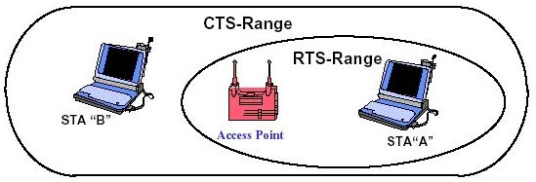
در شبكه‌های بی‌سيم بر خلاف اِتِرنت امكان شناسايی و آشكار سازی تصادم به دو علت وجود ندارد:
پياده سازی مكانيزم آشكار سازی تصادم به روش ارسال راديويی دوطرفه نياز دارد كه با استفاده از آن ايستگاه سيّار بتواند در حين ارسال، سيگنال را دريافت كند كه اين امر باعث افزايش قابل توجه هزينه می‌شود.
در يك شبكه بی‌سيم، بر خلاف شبكه‌های سيمی، نمی‌توان فرض كرد كه تمام ايستگاه‌های سيّار امواج يكديگر را دريافت می‌كنند. در واقع در محيط بی‌سيم حالاتی قابل تصور است كه به آنها نقاط پنهان می‌گوييم. در شكل زير ايستگاه‌های كاری "A" و "B" هر دو در محدوده تحت پوشش نقطه دسترسی هستند ولی در محدوده يكديگر قرار ندارند.

Slide 22
برای غلبه بر اين مشكل، استاندارد 802.11 از تكنيكی موسوم به اجتناب از تصادم و مكانيزم تصديق استفاده می‌كند. همچنين با توجه به احتمال بروز روزنه‌های پنهان و نيز به منظور كاهش احتمال تصادم در اين استاندارد از روشی موسوم به شنود مجازی رسانه يا VCS استفاده می‌شود. در اين روش ايستگاه فرستنده ابتدا يك بسته كنترلی موسوم به تقاضای ارسال حاوی نشانی فرستنده، نشانی گيرنده، و زمان مورد نياز برای اشغال كانال راديويی را می‌فرستد. هنگامی كه گيرنده اين فريم را دريافت می‌كند، رسانه را كنترل می‌كند و در صورتی كه رسانه آزاد باشد فريم كنترلی CTS را به نشانی فرستنده ارسال می‌كند. تمام ايستگاه‌هايی كه فريم‌های كنترلی RTS/CTS را دريافت می‌كنند وضعيت كنترل رسانه خود موسوم به شاخصNAV را تنظيم می‌كنند. در صورتی كه ساير ايستگاه‌ها بخواهند فريمی را ارسال كنند علاوه بر كنترل فيزيكی رسانه (كانال راديويی) به پارامتر NAV خود مراجعه می‌كنند كه مرتباً به صورت پويا تغيير می‌كند. به اين ترتيب مشكل روزنه‌های پنهان حل شده و تصادم‌ها نيز به حداقل مقدار می‌رسند.

Slide 23
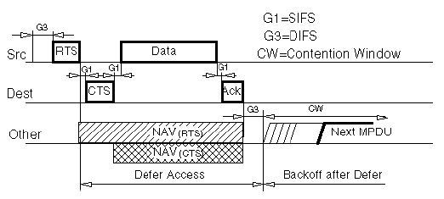
شكل زیر زمان‌بندی RTS/CTS و وضعيت ساير ايستگاه‌ها را نشان می‌دهد.

Slide 24
خدمات ايستگاهی
بر اساس اين استاندارد خدمات خاصی در ايستگاه‌های كاری پياده‌سازی می‌شوند. در حقيقت تمام ايستگاه‌های كاری موجود در يك شبكه محلی مبتنی بر 802.11 و نيز نقاط دسترسی موظف هستند كه خدمات ايستگاهی را فراهم نمايند. با توجه به اينكه امنيت فيزيكی به منظور جلوگيری از دسترسی غير مجاز بر خلاف شبكه‌های سيمی، در شبكه‌های بی‌سيم قابل اعمال نيست استاندارد 802.11 خدمات هويت سنجی را به منظور كنترل دسترسی به شبكه تعريف می‌نمايد. سرويس هويت سنجی به ايستگاه كاری امكان می‌دهد كه ايستگاه ديگری را شناسايی نمايد. قبل از اثبات هويت ايستگاه كاری، آن ايستگاه مجاز نيست كه از شبكه بی‌سيم برای تبادل داده استفاده نمايد. در يك تقسيم بندی كلی 802.11 دو گونه خدمت هويت سنجی را تعريف می‌كند:
Open System Authentication Shared Key Authentication

Slide 25
روش اول، متد پيش فرض است و يك فرآيند دو مرحله‌ای است. در ابتدا ايستگاهی كه می‌خواهد توسط ايستگاه ديگر شناسايی و هويت سنجی شود يك فريم مديريتی هويت سنجی شامل شناسه ايستگاه فرستنده، ارسال می‌كند. ايستگاه گيرنده نيز فريمی در پاسخ می‌فرستد كه آيا فرستنده را می‌شناسد يا خير.
روش دوم كمی پيچيده‌تر است و فرض می‌كند كه هر ايستگاه از طريق يك كانال مستقل و امن، يك كليد مشترك سّری دريافت كرده است. ايستگاه‌های كاری با استفاده از اين كليد مشترك و با بهره‌گيری از پروتكلی موسوم به WEP اقدام به هويت سنجی يكديگر می‌نمايند. يكی ديگر از خدمات ايستگاهی خاتمه ارتباط يا خاتمه هويت سنجی است. با استفاده از اين خدمت، دسترسی ايستگاهی كه سابقاً مجاز به استفاده از شبكه بوده است، قطع می‌گردد.

Slide 26
در يك شبكه بی‌سيم، تمام ايستگاه‌های كاری و ساير تجهيزات قادر هستند ترافيك داده‌ای را "بشنوند" – در واقع ترافيك در بستر امواج مبادله می‌شود كه توسط تمام ايستگاه‌های كاری قابل دريافت است. اين ويژگی سطح امنيتی يك ارتباط بی‌سيم را تحت تأثير قرار می‌دهد. به همين دليل در استاندارد 802.11 پروتكلی موسوم به WEP تعبيه شده است كه برروی تمام فريم‌های داده و برخی فريم‌های مديريتی و هويت سنجی اعمال می‌شود. اين استاندارد در پی آن است تا با استفاده از اين الگوريتم سطح اختفاء وپوشش را معادل با شبكه‌های سيمی نمايد.

Slide 27
wimax
WorldWide Interoperability for Microwave Access
هم‌کُنش‌پذیری جهانی برای دسترسی ریزموج
پروتکل ارتباطی برای دسترسی پهن باند بی‌سیم بر پایه استاندارد آی‌تریپل‌ئی ۸۰۲٫۱۶ است. وایمکس امکان دسترسی به اینترنت را به هردو صورت ثابت و کاملا سیار در یک ناحیه گسترده فراهم می آورد.(۲۰۱۰ میلادی )آخرین بازبینی وایمکس امکان دسترسی با نرخ انتقال داده 70 مگابیت بر ثانیه را عرضه می کند. با استاندارد آی‌تریپل‌ئی ۸۰۲٫۱۶ انتظار می رود که سرعت انتقال تا یک گیگابیت بر ثانیه افزایش یابد. نام وایمکس توسط انجمن وایمکس انتخاب شد که در سال ۲۰۰۱ برای ارتقای همنوایی و همکنش پذیری این استاندارد تاسیس شد. این انجمن وایمکس را به عنوان یک فناوری برپایه استاندارد تعریف می کند که امکان دسترسی بی سیم پهن باند را به عنوان جایگزینی برای کابل و خطوط دی اس ال

Slide 28
تقسیم بندی انواع شبکه
WWAN: wireless wide area network
WMAN: wireless metropolitan area network
WLAN: wireless local area network
WPAN:wireless personal area network
جهانی
منطقه ای
محلی
شخصی

Slide 29
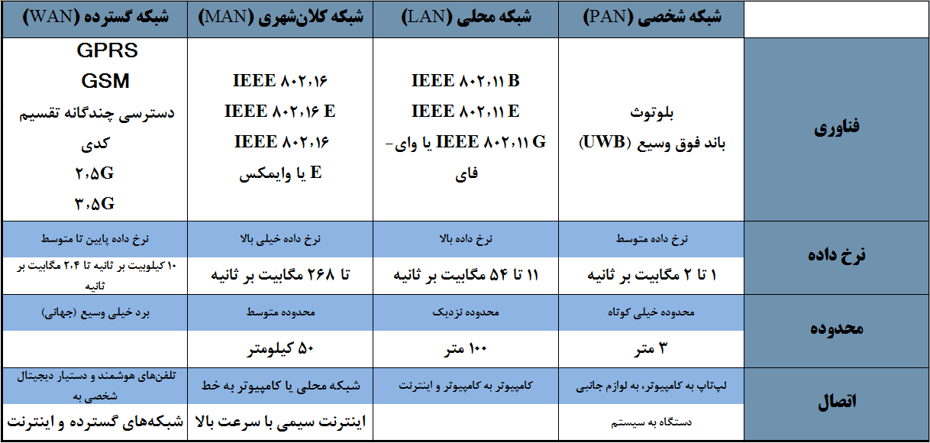
جدول نمایش انواع شبکه های بی سیم و دسته بندی بر اساس کاربرد

Slide 30
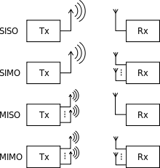
MIMO Antenna
انتن استفاده شده در شبکه وای فای از نوع چند ورودی و چند خروجی می باشد یعنی همزمان عمل دریافت و انتقال امواج را برای چند فرکانس متفاوت انجام می دهد.
در اصل از انتن مایمو برای استاندارد نوع n جهت افزایش سرعت استفاده گردید.
در حقیقت برای ارسال یا دریافت پهنای باند مورد نیاز که در مدولاسیون ها توضیح داده شد این انتن وظیفه انتقال فرکانهای در محدوده پهنای باند را بطور همزمان بعهده دارد.

Slide 31
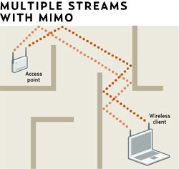
فناوری مایمو، با افزودن چشمگیر گذردهی داده ها (data throughput) و مسافت اثر مفید، آن هم بدون نیاز به پهنای باند یا توان ارسالی اضافی، جایگاه ویژه ای در مخابرات بی‌سیم یافته است. دستیابی مایمو به این امر، بوسیلۀ بازدهی طیفی(spectral efficiency) بالاتر (تعداد بیت های بیشتر در هر ثانیه در هر هرتز از پهنای باند) و قابلیت اطمینان ارتباط است. به سبب این ویژگی ها، مایمو بخش مهمی از استاندارد های مخابرات بی سیم گشته است. استاندارد هایی مانند IEEE802.11 وای فای Wifi) و ۴G و ۳(GPP Long Term Evolution و وای‌مکس وهمچنین، فناوری مایمو شروع به سازگاری با سیستم های ارتباطی غیر بی سیم، نموده است.
با ارسال چند جریان داده‌ای با استفاده از فناوری تسهیم فضایی توان موثر ارتباط بی‌سیم تقریباً به دو برابر افزایش می‌یابد.

Slide 32
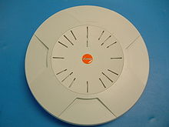
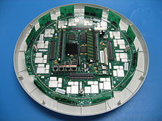
آنتن mimo چه کاری انجام می دهد
کارکرد های مایمو را می توان به سه گروه، تقسیم کرد،
پیش کدگذاریprecoding) )
مالتی پلکس فاصله ایspatial multiplexing) یا SM)
کدگذاری گونه گون diversity coding))

Slide 33
1- Precoding
پیش کدگذاری (Precoding)در تعریفی ظریف، می توان آن را beamforming چند جریانه، معرفی کرد. اما به بیان کلی تر، پیش کد گذاری را می توان، همۀ پردازش فاصله ای دانست که در فرستنده رخ می دهد. در بیم فورمینگ (تک لایه)، سیگنالی یکسان، از سوی تک تک آنتن ها فرستاده می شود که این سیگنال، دارای فاز (و گاهی بهره) مناسب است و به گونه ای وزن دهی (weighting) می شود که توان سیگنال در ورودی گیرنده، بیشینه باشد. از مزاياي استفاده از بیم فورمینگ، افزایش بهرۀ سیگنال دریافتی، با مجموع گرفتن از سیگنال های آنتن های گوناگون، و کاهش اثر محو شدگي چند مسیره (multipath (fading) است. بیم فورمینگ، در نبود پخش شدگی (scattering)، الگوی جهتی بسیار خوبی است، اما در حالت کلی، ستون های (beams)قرار دادی سلولی، تقارن و همسانی خوبی ندارند. هنگامی که گیرنده دارای چندین آنتن است، بیم فورمینگ ارسالی، نمی تواند هم زمان، سطح سیگنال را در همۀ آنتن های گیرنده، بیشینه کند و برای همین، پیش کد گذاری با جریان چند گانه، به کار برده می شود. توجه داشته باشید که پیش کد گذاری، نیازمند آگاهی از اطلاعات حالت کانال (channel state information) یا به اختصار (CSI)، در فرستنده است.

Slide 34
2- Spatial multiplexing
مالتی پلکس فاصله ای (Spatial multiplexing) نیازمند پیکره بندی مایمو است. در مالتی پلکس فاصله ای، یک سیگنال با نرخ بالا، به جریان های موجی دارای نرخ کوچک تر، تقسیم می شود و هر کدام از آن جریان ها، از سوی آنتن متفاوتی و درون کانال فرکانسی مشترک، فرستاده می شود. اگر این سیگنال ها، با تأثیر به اندازۀ کافی متفاوت، به گیرنده برسند، گیرنده می تواند این جریان های موجی را، (تقریباً) به صورت کانال های موازی جدا، در نظر بگیرد. مالتی پلکس فاصله ای، فنی بسیار کارآمد، در افزودن گنجایش کانال، برای نسبت های بزرگ سیگنال به نویز (SNR) است. بیشینه شمار جریان های موجی فاصله ای، بوسیلۀ کمینه شمار آنتن ها در فرستنده یا گیرنده، محدود می شود. می توان مالتی پلکس فاصله ای را، بدون آگاهی از چگونگی کانال انتقال، به کار گرفت. همچنین، می توان مالتی پلکس فاصله ای را، برای ارسال هم زمان، به گیرنده های گوناگون، به کار گرفت که نام این کار، تقسیم فضا با دسترسی چند گانه (space-division multiple access) است. به کمک برنامه ریزی گیرنده ها، با اثر های مکانی متفاوت، می توان از تفکیک خوب جریان ها، خاطر جمع بود.

Slide 35
3- Diversity Coding
کد گذای گونه گون (Diversity Coding) این شیوه را هنگامی به کار می گیریم، که آگاهی از کانال (channel knowledge) در فرستنده، وجود ندارد. در شیوه های گونه گون (diversity)، یک جریان موجی یکه (بر خلاف جریان های چند گانه، در مالتی پلکس فاصله ای)، فرستاده می شود، اما سیگنال، با بهره گیری از شیوه هایی، کد می شود، که به آن کد گذاری مکان-زمان (space-time coding)، می گویند. در این شیوه، سیگنال از سوی هر آنتن فرستنده، با کد گذاری کاملاً یا تقریباً متعامد، گسیل می شود. کد گذاری گونه گون، از محوشدگی (fading) نابسته(مستقل) ای که در پیوند های (links) آنتن های چند گانه وجود دارد، برای افزایش گوناگونی سیگنال، بهره برداری می کند. از آنجا که هیچ آگاهی از چگونگی کانال وجود ندارد، هیچ بیم فورمینگ یا بهرۀ چیدمان (array gain)، از سوی کد گذاری گونه گون، در کار نیست. همچنین، هنگامی که آگاهی از چگونگی کانال، در فرستنده، وجود دارد، مالتی پلکس فاصله ای می تواند با پیش کد گذاری ترکیب شود، یا هنگامی که از کیفیت کد گشایی، مطمئن نیستیم، می تواند با کد گذاری گونه گون ترکیب شود.

Slide 36
با تشكر از توجه شما سيد هادي ساداتي نژاد(8912220045)

